Slide 1

“GASTRONOMIA, EDUCACION Y TURISMO COMUNITARIO”
EXPERIENCIA CHALALAN ECOLODGE
MADIDI - BOLIVIA
La Paz, 28 de Octubre de 2009
Presentado por : Alex Villca Limaco
Licenciado en Turismo

Slide 2

GASTRONOMIA, EDUCACION Y TURISMO COMUNITARIO
Potencial Cultural y Natural para Desarrollar el Turismo Comunitario Indígena en Bolivia
Bolivia es un país multicultural y mega biodiverso, síntesis y crisol natural y cultural de Sudamérica. Por cuanto en su territorio contiene un 65% de regiones articuladas con la cuenta amazónica, un 35% de región andina y un 5% de los bosques secos. Cuenta con un impresionante y diverso patrimonio cultural, histórico y monumental, expresado en sus 36 pueblos indígenas originarios, cuyos lenguajes tienen sus raíces en 13 familias lingüísticas distintas, las cuales conservan la autenticidad de sus tradiciones y cultura a lo largo del territorio nacional.

Slide 3

GASTRONOMIA, EDUCACION Y TURISMO COMUNITARIO
¿Que es el Turismo Comunitario?
Es un nuevo modelo de gestión territorial turística, sustentada en la propiedad y la autogestión de los recursos naturales y culturales de los pueblos indígenas originarios, con compromisos sociales y ambientalmente responsables, recíprocos y equitativos en el trabajo y la distribución de beneficios, para el vivir bien de las actuales y futuras generaciones. Viceministerio de Turismo 2007.

Slide 4

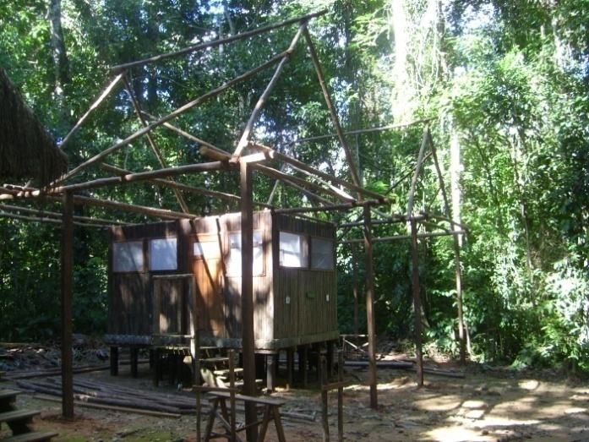
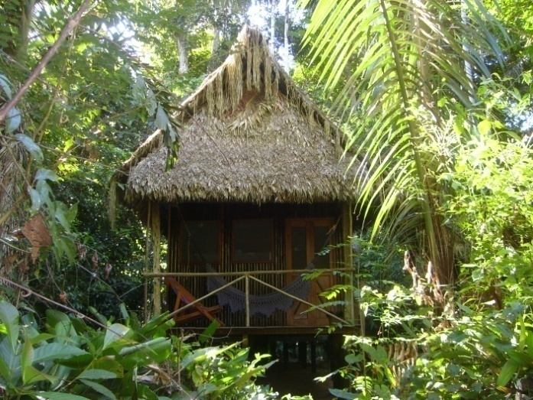
GASTRONOMIA, EDUCACION Y TURISMO COMUNITARIO
Desarrollo de Chalalán Ecolodge
Nacimiento de la idea de proyecto 1990 – 1992
Financiamiento del proyecto 1995
Implementación y ejecución del proyecto 1996 – 2000.
Apertura del emprendimiento con todos los servicios ofrecidos 1998
Constitución legal del emprendimiento 10 de diciembre de 1999.
Transferencia de las acciones del emprendimiento hacia la comunidad por parte de los ejecutores del proyecto 2000 – 2001.
Emprendimiento 100% propiedad y gestión comunitaria a partir 2002.

Slide 5
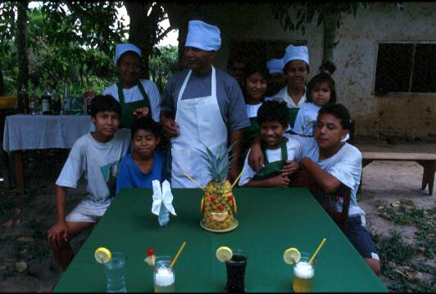
GASTRONOMIA, EDUCACION Y TURISMO COMUNITARIO
Capacitación y formación de recursos humanos
Toda vez que se tiene diseñado y definido el producto o servicio turistico comunitario (hospedaje, transporte, alimentación, guías, actividades, sistema de senderos, etc.), es de suma importancia que los habitantes locales participen del proceso capacitación.
La invitación o convocatoria a los cursos de capacitación tiene que ser abierta a todos los habitantes locales.

Slide 6
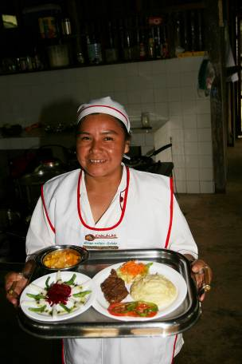
GASTRONOMIA, EDUCACION Y TURISMO COMUNITARIO
Infraestructura y equipamiento para el área de A & B
Infraestructura adecuada para el almacenamiento de los alimentos y bebidas.
Infraestructura adecuada para la preparación de los alimentos.
Equipamiento adecuado.
Ubicación adecuada de la cocina y el comedor.
Diseño y decoración del comedor.
Presentación del personal (limpieza e higiene).

Slide 7
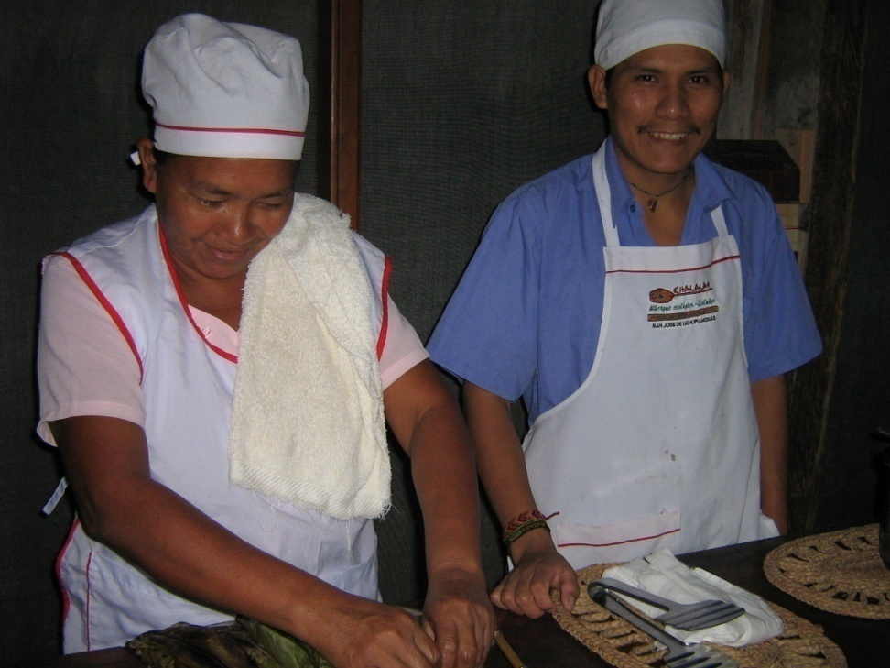
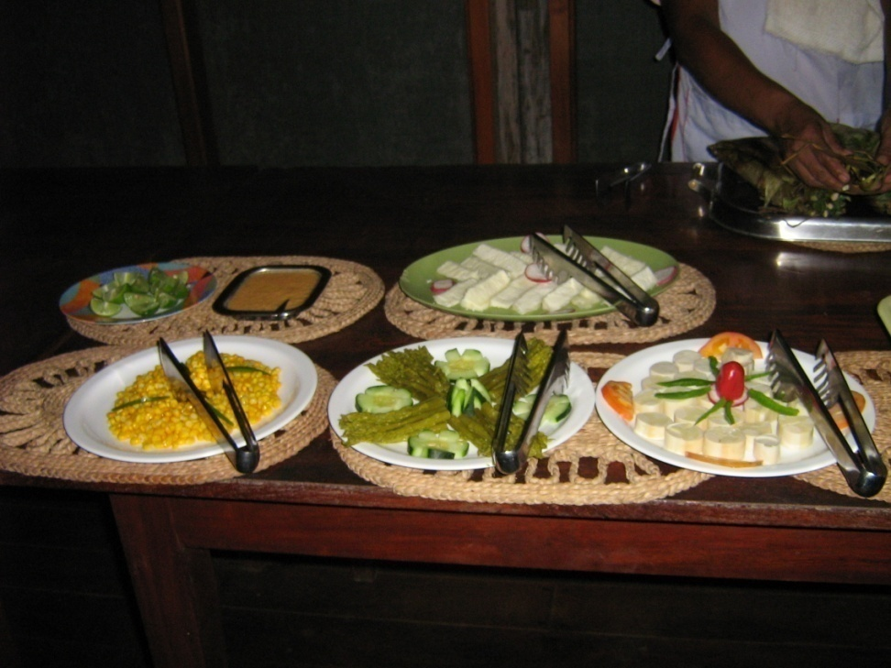
FOTOS: ALIMENTOS Y BEBIDAS
WWW.CHALALAN.COM

Slide 8
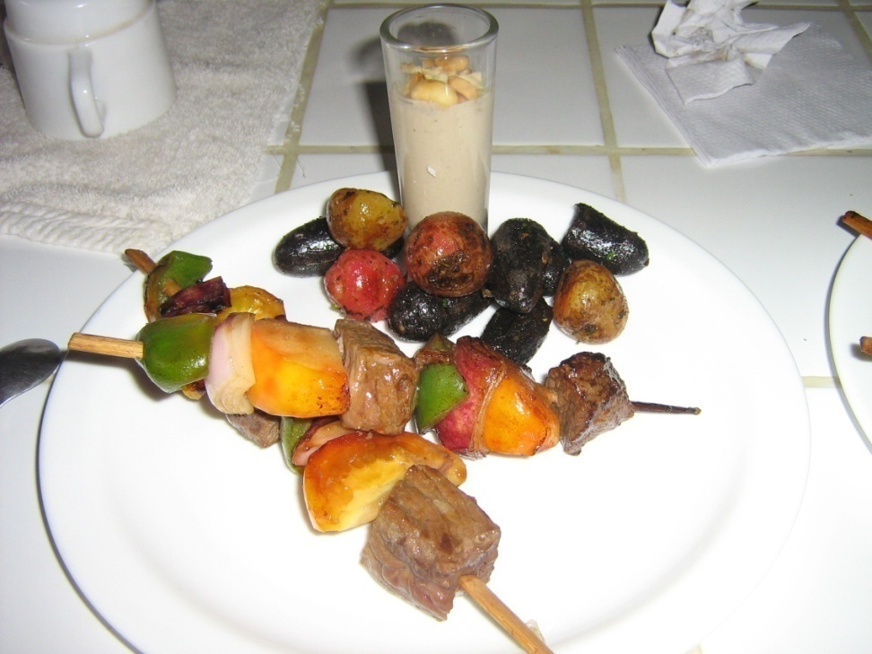
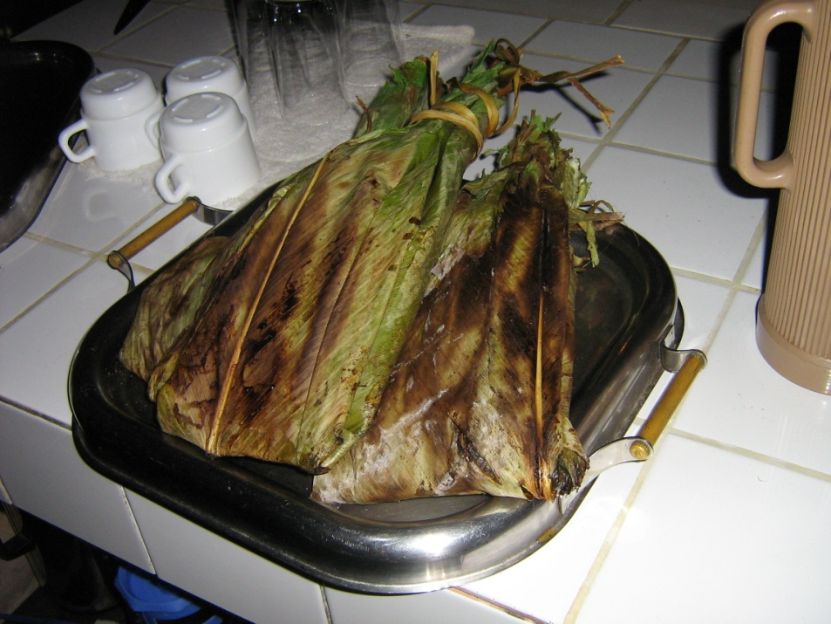
FOTOS: ALIMENTOS Y BEBIDAS
WWW.CHALALAN.COM

Slide 9



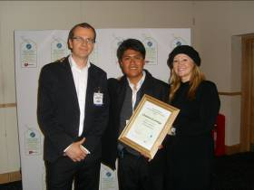

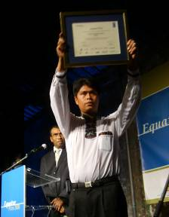


CONCLUSION

Slide 10

MUCHAS GRACIAS
info@chalalan.com
WWW.CHALALAN.COM
Fotos: M. Spanowicz, P. Comas, Archivo Chalalán Ecolodge.

